Slide 1
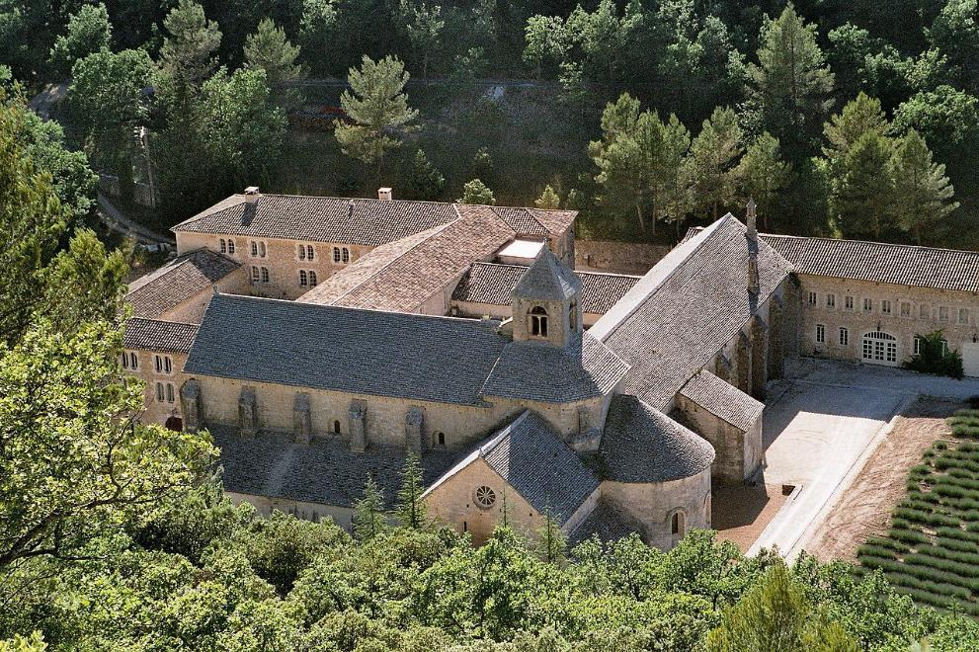
Abbaye de Sénanque -Sorgues

Slide 2
L'abbaye Notre-Dame de Sénanque est un monastère cistercien en activité, et situé sur la commune de Gordes, dans le département français de Vaucluse en région Provence-Alpes-Côte d'Azur.
Fondé en 1148, il devient abbaye en 1150. Celle-ci fait partie, avec l'abbaye de Silvacane et l'abbaye du Thoronet, des « trois sœurs provençales », qui témoignent du grand rayonnement de l’ordre cistercien en Provence.
Aujourd'hui prieuré de l'abbaye de Lérins, le monastère, situé dans le vallon où coule la Sénancole, est toujours occupé par une communauté de 6 moines cisterciens de la congrégation cistercienne de l’Immaculée Conception.

Slide 3
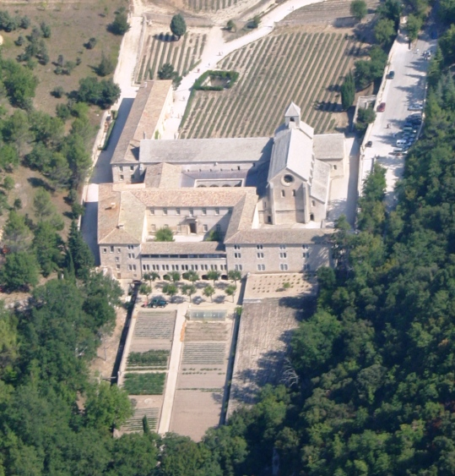
L'abbaye vue depuis le ciel par le sud.

Slide 4
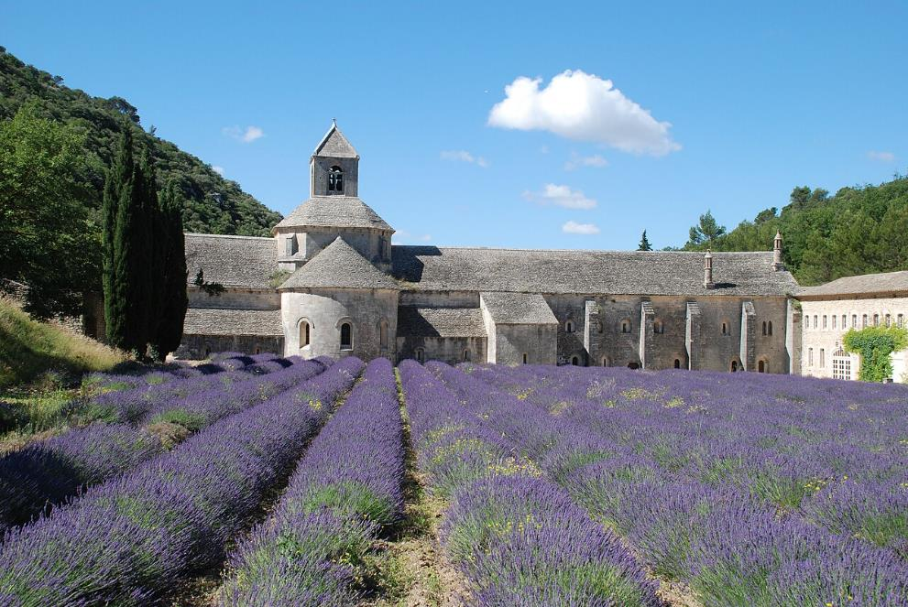
L'abbaye et son champ de lavandin fleuri, depuis le nord.

Slide 5
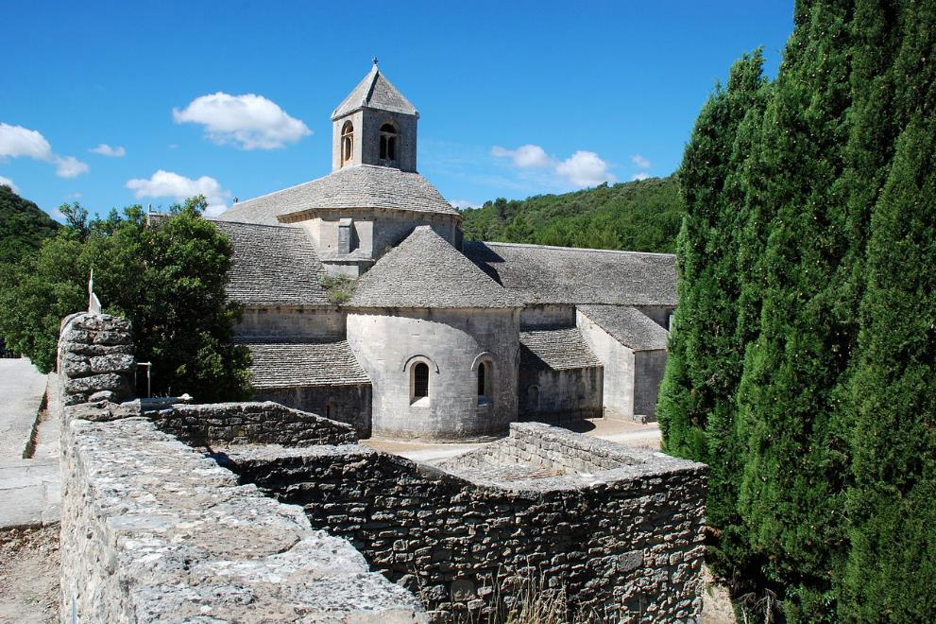
Vue latérale sur le chevet.

Slide 6
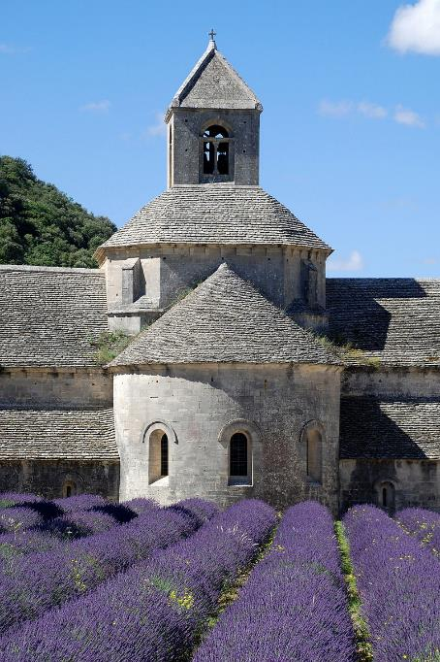
Le chevet

Slide 7
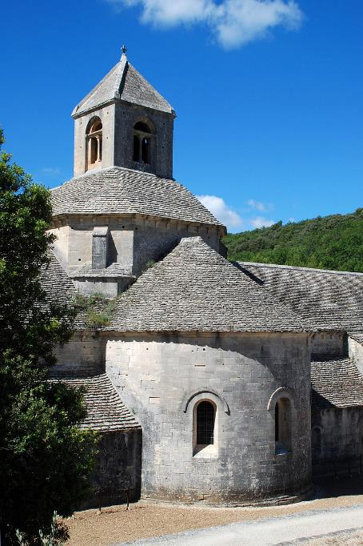
Le chevet.

Slide 8
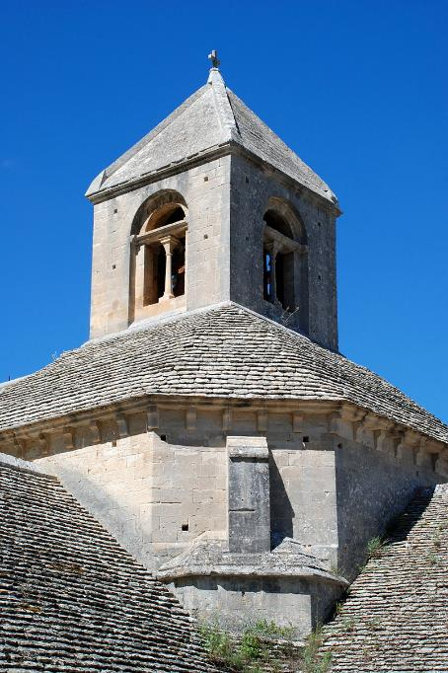
Le clocher.

Slide 9
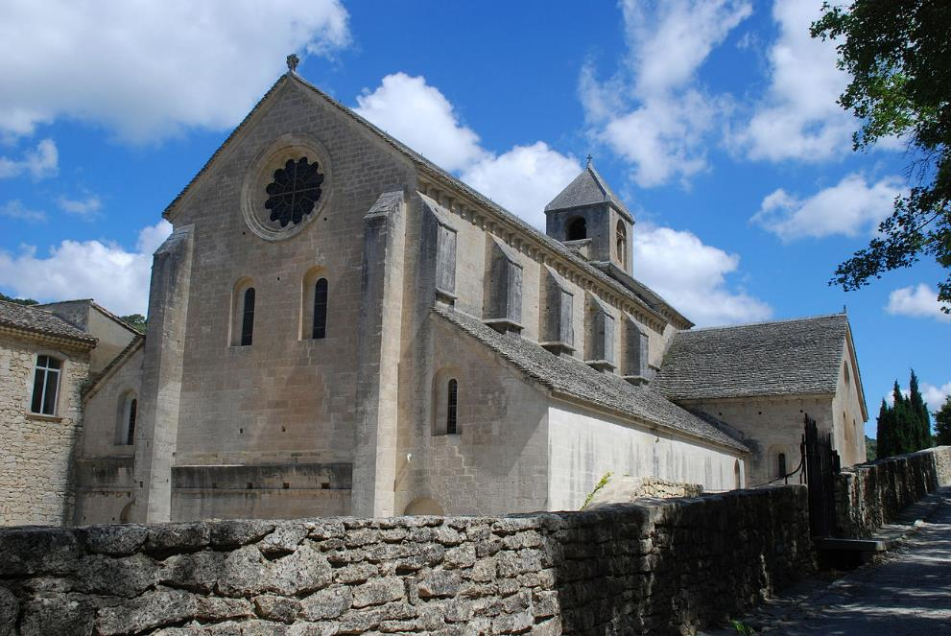
La façade principale.

Slide 10
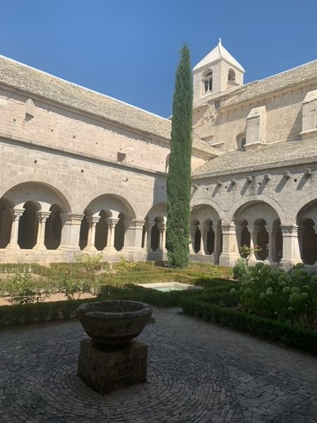
Cloître de l'Abbaye Notre-Dame de Senanque

Slide 11
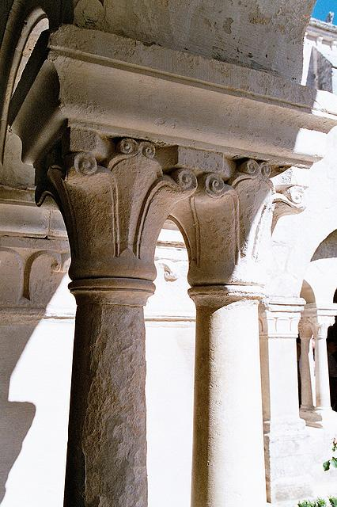
Chapiteaux à feuilles d'eau.

Slide 12
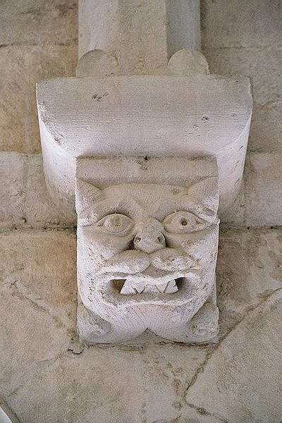
Tête de diable de l'abbaye

Slide 13
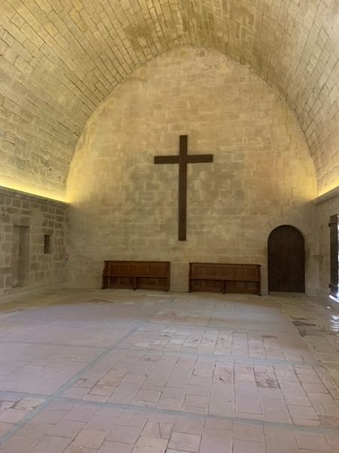
Anciens dortoirs des moines cisterciens de l'abbaye Notre-Dame de Sénanque.

Slide 14
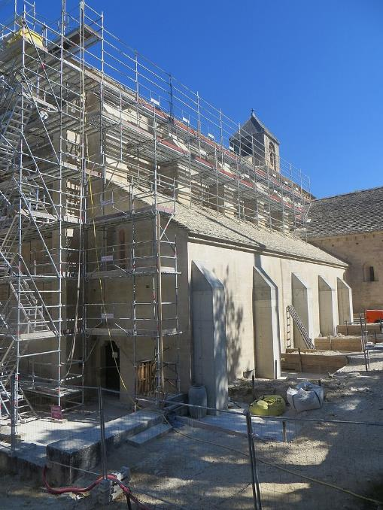
Travaux de sauvegarde en 2020.

Slide 15
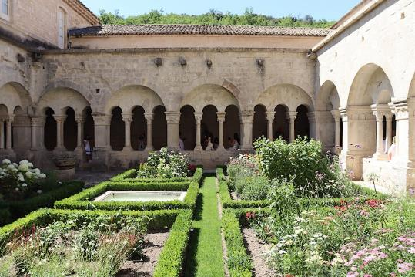
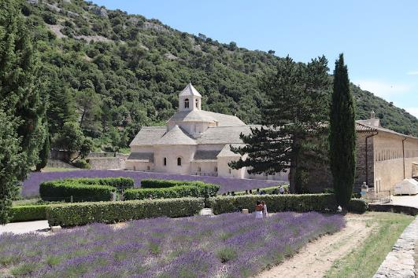
Vue d'ensemble du site
Le cloître

Slide 16
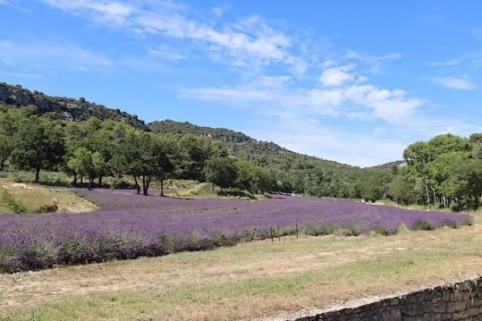
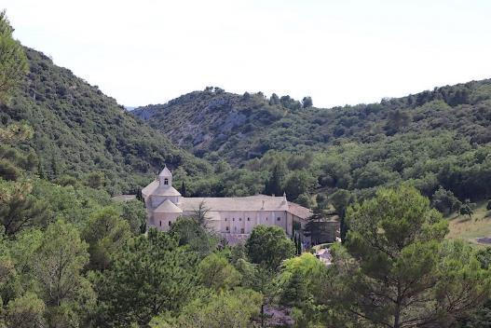
Dans les hauteurs de l'abbaye
Champ de lavande à proximité de l'abbaye

Slide 17
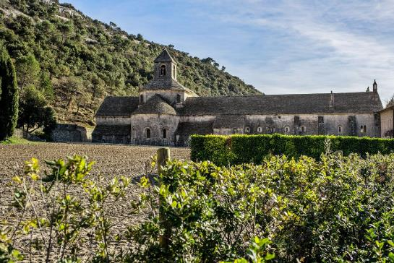
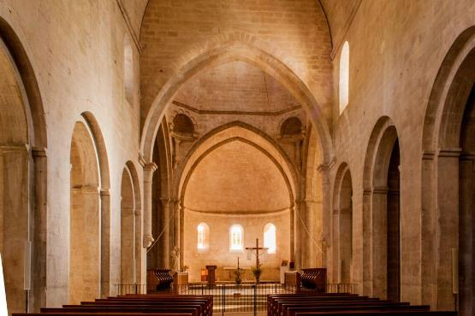

Slide 18
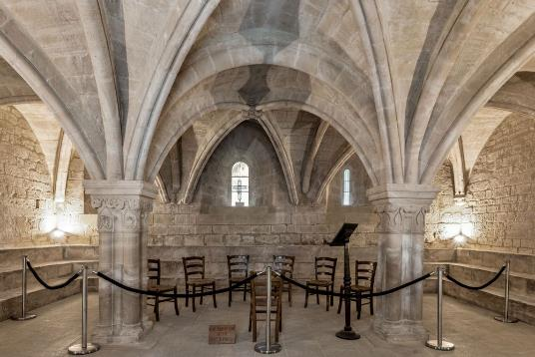
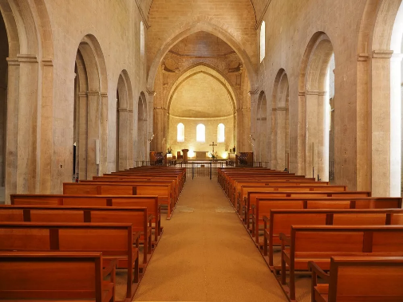

Slide 19
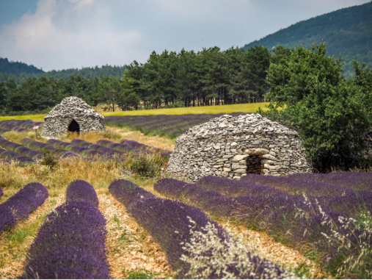
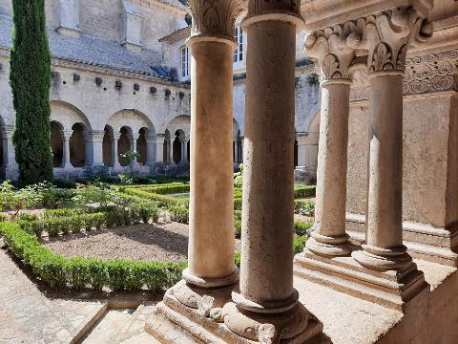

Slide 20
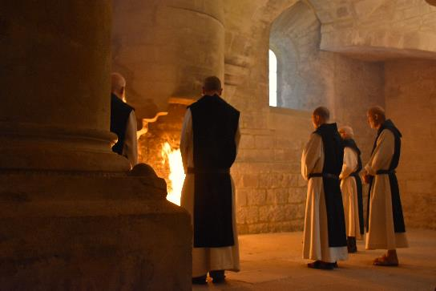
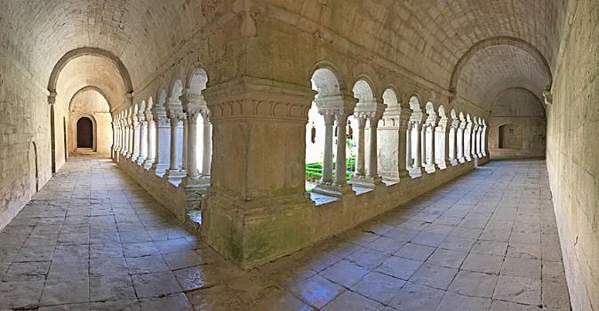

Slide 21
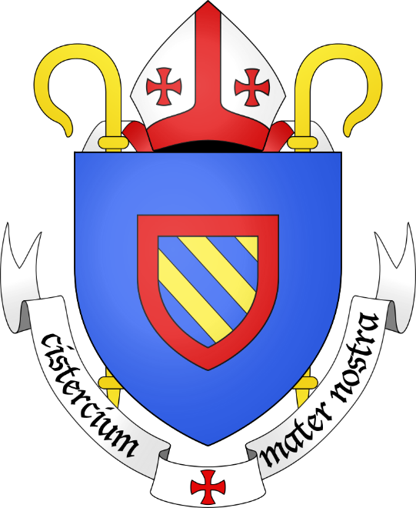
Blason de l'ordre cistercien
Les Images Et Le Son Du Net
Merci de Votre Visite
Daniel

